Slide 1
我們成了一台戲
哥林多前書 4:1-13
Notes:
我讀一段致詞，請大家猜猜看是誰說的？
「校長、各位嘉賓、各位家長、各位老師、各位同學：
我作為這所享譽盛名的學校的產品，今天能夠站在大家的面前致辭，非常高興，甚至感到自豪。回望歲月，我有些難以置信：我上一次踏上這個舞台，竟然已經是38年前的事。我曾在這舞台參加莎士比亞戲劇《皆大歡喜》(As you Like It) 的演出，在劇中扮演Jacques的角色。我的對白，至今未忘，特別是這一句：“全世界就是個舞台，所有人僅僅是演員”。這太真實不過了。人生就如一台戲。我們都有進場出場的時候，最重要的就是如何在台上演好自己的角色。學校培育我們去成大功、立大業，但畢業之後能否把握機會，就要靠我們自己。如果你細心閱讀校史上的榮譽榜，你會發覺，我們社會上很多有地位的人都榜上有名。」
答案：這一席話許仕仁於2005年出席皇仁母校頒獎禮的致辭。香港前政務司司長許仕仁因貪污罪，被判入獄7年半，成為香港歷來被判入獄最高級的政府官員，許仕仁下場令政界以至母校皇仁書院Queen’s College校友感嘆。許仕仁的人生成了一台戲，他自導自演，說成大功立大業要把握機會，要靠自己，但是許仕仁的一台戲演得超爛的。
兩千年前使徒保羅在羅馬帝國繁華的哥林多城，就是現在希臘境內，說：“我們成了一台戲”，保羅的一台戲和許仕仁的一台戲有什麼不同？對世界起了什麼影響？我們一起讀哥林多前書 4:1-13。

Slide 2
1-5
照此,人應把我們看作基督的僕人和神奧祕事的管家。管家被要求的是要他有忠心。我被你們審判或被人的日子審判,對我是極小的事,而我自己也不審判自己。因我雖不覺得自己有錯,卻不能因此被稱為義;而審判我的是主。
所以直到主來那時刻之前,不要先審判甚麼,而他不只要照出暗中的隱情,並要顯明人心的意念。而那時稱讚要從神那裏到每個人身上。
Notes:
2：1 弟兄們，從前我到你們那裡去，並沒有用高言大智對你們宣傳 神的奧祕。 2 因為我曾定了主意，在你們中間不知道別的，只知道耶穌基督並他釘十字架。

Slide 3
6-8
弟兄們,我為了你們以這些事來比擬自己和亞波羅,叫你們學我們不可過於聖經所記,免得有人誇耀一個人對立另一人。
因為使你與人不同的是誰呢？而你有甚麼不是領受的呢？若是領受的,為何自誇,如同不是領受的呢？
你們已經飽足了,已經豐富了,不用我們你們就作王了;我願你們真作王,使我們也一同作王。
Notes:
1：9 神是信實的，你們原是被他所召，好與他兒子─我們的主耶穌基督一同得分。 10 弟兄們，我藉我們主耶穌基督的名勸你們都說一樣的話。你們中間也不可分黨，只要一心一意，彼此相合。
1：30 但你們得在基督耶穌裡是本乎 神， 神又使他成為我們的智慧、公義、聖潔、救贖。 31 如經上所記：「誇口的，當指著主誇口。」
3：19 因這世界的智慧，在 神看是愚拙。如經上記著說：「主叫有智慧的，中了自己的詭計」； 20 又說：「主知道智慧人的意念是虛妄的。」 21 所以無論誰，都不可拿人誇口

Slide 4
9-13
而我想神把眾使徒陳列為最末後的,好像被定死罪的;因為我們成了一臺戲,給宇宙和天使和人們。 我們為基督是愚拙的,你們在基督裡倒是聰明的;我們軟弱,你們倒強壯;你們有榮耀,我們倒被藐視。直到現在我們還是又飢又渴,衣不蔽體,又挨打,又無居所,並且勞苦親手作工;被人咒罵,我們就祝福,遭受迫害,我們就忍受, 被人毀謗,我們就勸勉;直到現在人還是把我們當作世上的泥土廢物,萬物的渣滓。
Notes:
2：1 弟兄們，從前我到你們那裡去，並沒有用高言大智對你們宣傳 神的奧祕。 2 因為我曾定了主意，在你們中間不知道別的，只知道耶穌基督並他釘十字架。
使徒背起十字架跟從主：效法基督，跟隨基督的腳踪，透過十字架的受苦和榮耀，建立教會。
這是天使都不曾知道的奧秘。以弗所書2:9-13

Slide 5
1-5 使徒是基督的僕人和神奧秘的管家
6-8 哥林多信徒自大自誇 結黨作王
9-13 我們成了一台戲 - 十字架的道路
第四章的結論：
14-21保羅怎樣效法基督（行事與教導）是哥林多教會信徒效法基督的榜樣。

Slide 6
1-5 使徒是基督的僕人 神奧秘的管家
照此,人應把我們看作基督的僕人和神奧祕事的管家。管家被要求的是要他有忠心。我被你們審判或被人的日子審判,對我是極小的事,而我自己也不審判自己。因我雖不覺得自己有錯,卻不能因此被稱為義;而審判我的是主。
所以直到主來那時刻之前,不要先審判甚麼,而他不只要照出暗中的隱情,並要顯明人心的意念。而那時稱讚要從神那裏到每個人身上。
Notes:
2：1 弟兄們，從前我到你們那裡去，並沒有用高言大智對你們宣傳 神的奧祕。 2 因為我曾定了主意，在你們中間不知道別的，只知道耶穌基督並他釘十字架。

Slide 7
應用和反思
1.神要求管家“忠心”, 我忠心管理錢財,時間,恩賜,才幹嗎？
2.我最關心的是別人審判我, 或自己審判自己？或神審判我？我被傳言壓傷嗎？
3.我喜歡審判別人嗎？
4.我行事以得着神的稱讚為目標嗎？

Slide 8
6-8 哥林多信徒自大自誇 結黨作王
弟兄們,我為了你們以這些事來比擬自己和亞波羅,叫你們學我們不可過於聖經所記,免得有人誇耀一個人對立另一人。
因為使你與人不同的是誰呢？而你有甚麼不是領受的呢？若是領受的,為何自誇,如同不是領受的呢？
你們已經飽足了,已經豐富了,不用我們你們就作王了;我願你們真作王,使我們也一同作王。
Notes:
1：9 神是信實的，你們原是被他所召，好與他兒子─我們的主耶穌基督一同得分。 10 弟兄們，我藉我們主耶穌基督的名勸你們都說一樣的話。你們中間也不可分黨，只要一心一意，彼此相合。
1：30 但你們得在基督耶穌裡是本乎 神， 神又使他成為我們的智慧、公義、聖潔、救贖。 31 如經上所記：「誇口的，當指著主誇口。」
3：19 因這世界的智慧，在 神看是愚拙。如經上記著說：「主叫有智慧的，中了自己的詭計」； 20 又說：「主知道智慧人的意念是虛妄的。」 21 所以無論誰，都不可拿人誇口

Slide 9
應用和反思
1.我會因看重一位牧長而看輕另一位嗎？
2.我擁有某些恩賜,我是否因此驕傲自誇？
3.我一生朝著效法耶穌的標竿直跑嗎？

Slide 10
9-13 我們成了一台戲-背起十字架跟從主
而我想神把眾使徒陳列為最末後的,好像被定死罪的;因為我們成了一臺戲,給宇宙和天使和人們。 我們為基督是愚拙的,你們在基督裡倒是聰明的;我們軟弱,你們倒強壯;你們有榮耀,我們倒被藐視。直到現在我們還是又飢又渴,衣不蔽體,又挨打,又無居所,並且勞苦親手作工;被人咒罵,我們就祝福,遭受迫害,我們就忍受, 被人毀謗,我們就勸勉;直到現在人還是把我們當作世上的泥土廢物,萬物的渣滓。
Notes:
2：1 弟兄們，從前我到你們那裡去，並沒有用高言大智對你們宣傳 神的奧祕。 2 因為我曾定了主意，在你們中間不知道別的，只知道耶穌基督並他釘十字架。
使徒背起十字架跟從主：效法基督，跟隨基督的腳踪，透過十字架的受苦和榮耀，建立教會。
這是天使都不曾知道的奧秘。以弗所書2:9-13

Slide 11
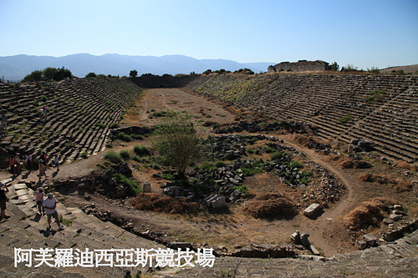
Notes:
希臘人喜愛賽跑一直非常，如奧林匹亞賽跑長度為192.3公尺、雅典185.2公尺。隨後因賽馬、戰車加入比賽項目而拉長並成U字形。轉彎處還可以隔開成為音樂會場。羅馬帝國征服希臘以後，在帝國版圖建造更大的競賽場所，圖中的競賽場長度有810米（2700呎），寬220米（705呎）。可容納18萬觀眾。圖拉真皇帝（Trajan Roman emperor 98-117 AD ）用大理石加以翻造。羅馬皇帝征服戰敗國，把將領或國王和俘虜帶回羅馬，列隊遊行示眾。為了羞辱戰敗國的將領或國王，把他們列在遊行的末後，然後定死罪，丟入鬥獸場，或者競技場當中與奴隸格鬥到死。Trajan原是軍人, 公元98-117年擔任羅馬皇帝。势力擴張到方，包括米所波大米、亜述等。他開闢公路，辦學校，提高人民教育水準，可是他要求所有公民必须要拜皇帝的像，很多基督徒不肯拜偶像而殉道。他頒布兩個政策：1.禁止基督徒秘密集會结社、2.禁止基督徒『可憎和不合理的迷信』。基督徒被審問時，主審官必须要求他背棄信仰，如果要求三次仍不背棄，就處死。
主後115年安提阿主教伊格那丢（Ignatius，67-115）被定罪投入圆形劇場的野獸籠子。伊格那丢說：『 来吧，群獸們；來吧，恶魔凶残的折磨；唯讓我得着基督。』

Slide 12
十字架的苦難與榮耀
弗3: 9 又使眾人都明白，這歷代以來隱藏在創造萬物之上帝裏的奧祕是如何安排的，10 為要藉著教會使天上執政的、掌權的，現在得知上帝百般的智慧。 11 這是照上帝從萬世以前，在我們主基督耶穌裏所定的旨意。 12 我們因信耶穌，就在他裏面放膽無懼，篤信不疑地來到上帝面前。 13 所以我求你們不要因我為你們所受的患難喪膽，這原是你們的榮耀。

Slide 13
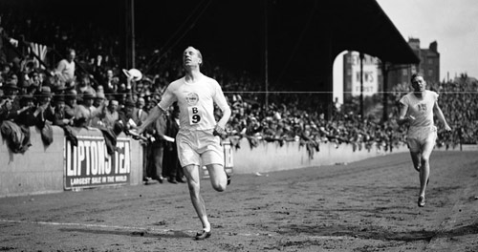
腓利比書3:13-14 弟兄們,我不是以為自己已經得着了;我只有一件事,就是忘記背後,努力面前的,向著標竿直跑,要得上帝在基督耶穌裏從上面召我來得的獎賞。
Notes:
Eric Liddell makes the finish line in record time for an Olympic gold medal in Paris 1924

Slide 14
見證一：蘭大弼醫師（Dr. David Landsborough IV） 彰基醫院創辦人蘭大衛之子，1914年在彰化市出生。從小看著父母對貧窮人家免費看病，發放奶粉，他也立志學醫, 1952年取得英國倫敦大學醫學博士後,任彰基院長28年,是台灣腦神經醫學權威,1980年退休拒絕彰基退休金,因英國老人年金夠他用了。 2010年病逝,享年96歲。遺言：要照顧窮人

Slide 15
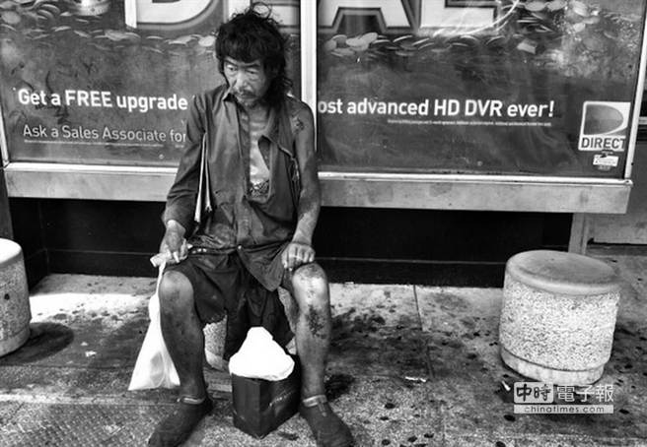
見證二：重尋親情的女兒
Diana found her dad living rough in 2012 and spent the following years trying to reach him through the lens – here he is in August 2014
Notes:
看著如今骨瘦如柴的父親，Diana覺得很難過，她的父親曾經也是一個攝影師，Diana開始攝影也是受到父親的影響，她說，她對於父親最後的記憶，就是儘管媽媽不允許，但是爸爸還是會偷偷給她吃最喜歡的小熊軟糖。然而她的父母在她5歲的時候就離婚了，父親也在那年拋下她們母女離開，從那以後，Diana不得不借住在親戚家，也睡過公園和車子裡，即使這樣她還是咬牙挺了過來。

Slide 16
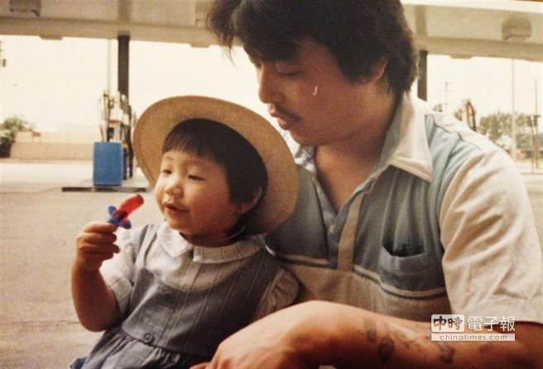
Diana with her dad in 1988

Slide 17
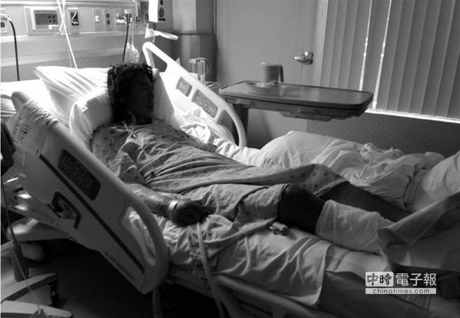
Notes:
直到有一天父親突發心臟病被送到了醫院。

Slide 18
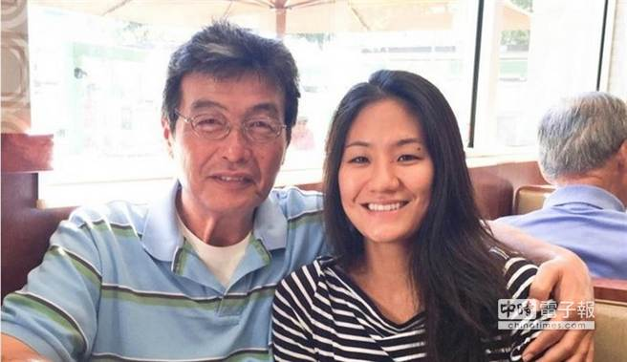
‘So long as we are alive in this world, every day is an opportunity to take hold of that ‘second chance.’ There is no failure unless you give up, and he never gave up. And I haven’t given up on him.’
Notes:
父親的遺棄，曾讓她失望和受傷。但她選擇原諒，現在與父親在一起的每一天，對她來說都是一份禮物。

Slide 19
應用和反思
家庭,教會,事業,我的十字架是什麼？

